Slide 1
Thứ năm ngày 15 tháng 5 năm 2025
TǨn
Luyện tập

Slide 2
Bài 1: Số?
a)
x | 2 | 2 | 2 | 5 | 5 | 5
 | 3 | 7 | 9 | 2 | 4 | 8
 | 6 | ? | ? | ? | ? | ?
14
18
10
20
40
b)
: | 6 | 10 | 16 | 20 | 35 | 40
 | 2 | 2 | 2 | 5 | 5 | 5
 | 3 | ? | ? | ? | ? | ?
5
8
4
7
8

Slide 3
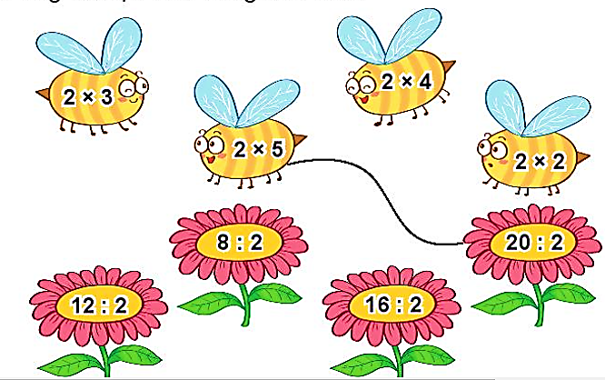
Bài 2: Mỗi con ong sẽ đậu vào bông hoa nào?

Slide 4
Bài 3: Số?
?
– 9
?
a)
x 6
30
5
21
b)
?
+ 15
14
: 2
?
7
22

Slide 5
Bài 4: Mỗi đợt thi múa rồng có 2 đội tham gia. Hỏi 4 đợt thi múa rồng như vậy có bao nhiêu đội tham gia?
Bài giải
Tóm tắt
Bū đĜ κi có số đĖ κam gia là:
1 đĜ : 2 đĖ
2 x 4 = 8 ( đĖ )
4 đĜ : … đĖ?
Đáp số: 8 đội

Slide 6
Bài 5: Bác thợ mộc cưa một thanh gỗ dài 20dm thành 5 đoạn bằng nhau. Hỏi mỗi đoạn dài bao nhiêu đề - xi - mét?
Bài giải
Tóm tắt
Mỗi đoạn dài số đề - xi - mét là:
5 đoạn : 20 dm
20 : 5 = 4 ( dm )
1 đoạn : … dm ?
Đáp số: 4 dm

Slide 7
VẬN DỤNG

